Slide 1
Ateliê da Vivi System
Um bom gerenciamento é como uma ponte para o sucesso!

Slide 2
Tópicos
01
02
03
04
05
06
Benefícios
Cadastros
Atualização de Dados
Conclusão
Remoção de Dados
Pesquisa e Exibição

Slide 3

01
Benefícios

Slide 4
Benefícios do sistema
Organização
Gerenciamento
O sistema irá proporcionar maior organização, facilitando acesso aos dados de clientes e locações.
Um bom gerenciamento do seu negócio é como uma ponte para o sucesso, o sistema será uma peça fundamental para a construção dessa ponte.
Praticidade
Facilidade
A praticidade de abrir o programa e começar a trabalhar traz maior agilidade no dia a dia, facilitando todo o gerenciamento.
O sistema traz uma interface simples fácil de ser usada, poupando tempo e agilizando os processos.

Slide 5
02
Cadastros

Slide 6
Cadastros
Clientes
Com bastante praticidade, você será capaz de cadastrar todos os seus clientes!
Cadastros
Locações
Com bastante praticidade, você será capaz de cadastrar todas as locações e associá-las a um cliente!

Slide 7
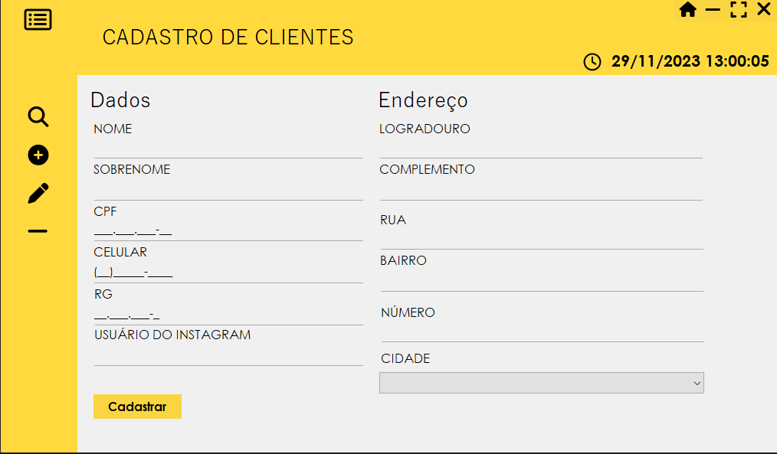
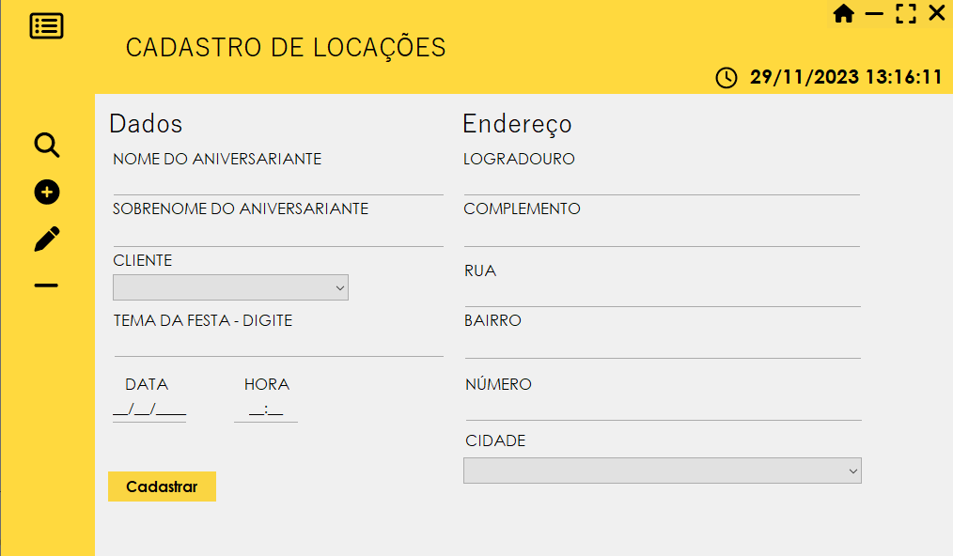
Clientes
Locações

Slide 8
03
Atualização de dados

Slide 9
Atualização de dados
Clientes
Você será capaz de atualizar qualquer dado de seus clientes com bastante facilidade, basta escolher o cliente e modificar o campo que deseja atualizar!
Atualização
Locações
Você será capaz de atualizar qualquer dado de suas locações com bastante facilidade, basta escolher a locação e modificar o campo que deseja atualizar!

Slide 10
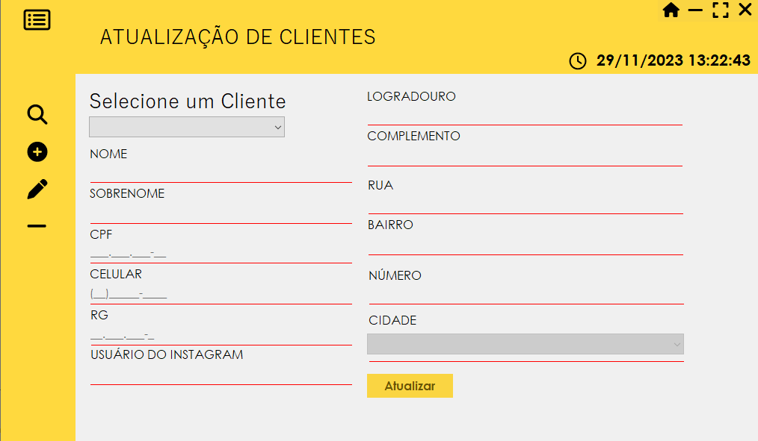
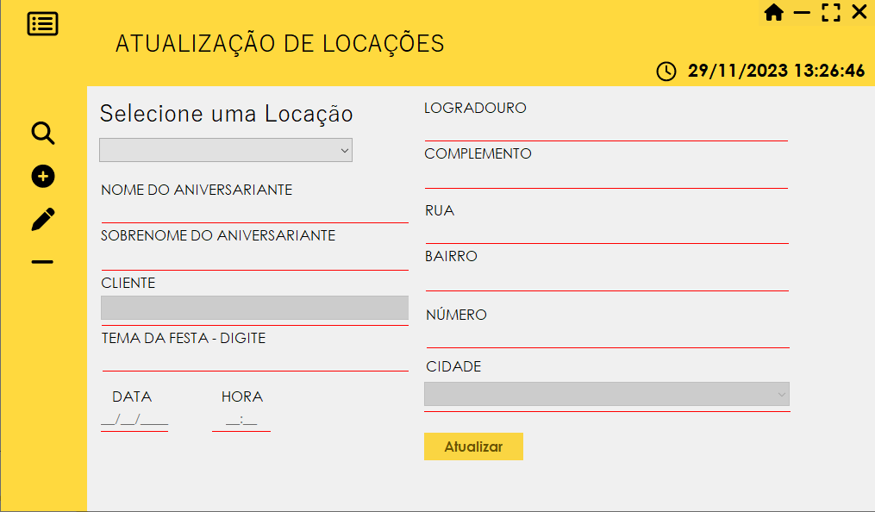
Clientes
Locações

Slide 11
04
Remoção de dados

Slide 12
Remoção de dados
Clientes
Você será capaz de remover qualquer cliente com bastante facilidade, basta escolher o cliente e confirmar que deseja removê-lo! Ao fazer isso, as locações relacionadas a ele também serão removidas.
Remoção
Locações
Você será capaz de remover qualquer locação com bastante facilidade, basta escolher a locação confirmar que deseja removê-la!

Slide 13
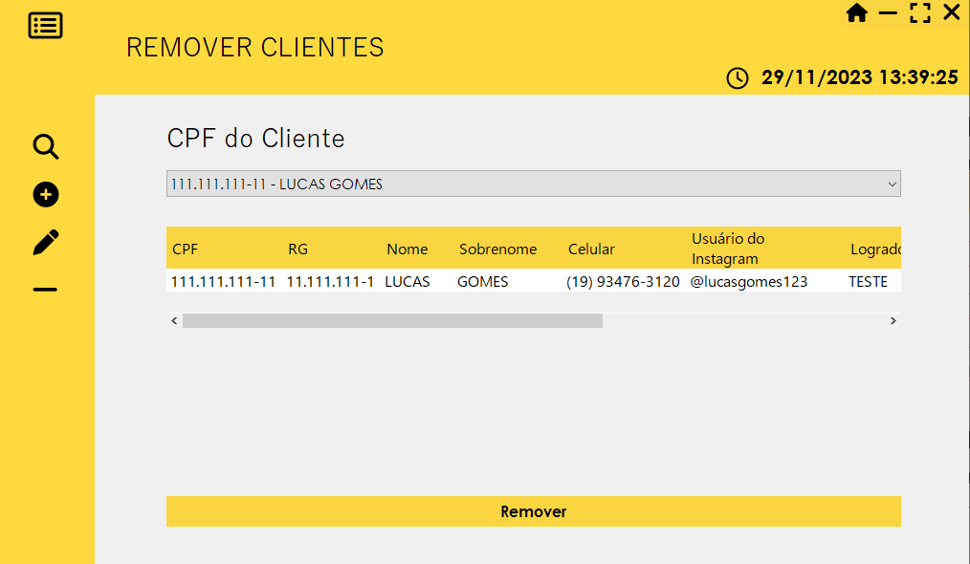
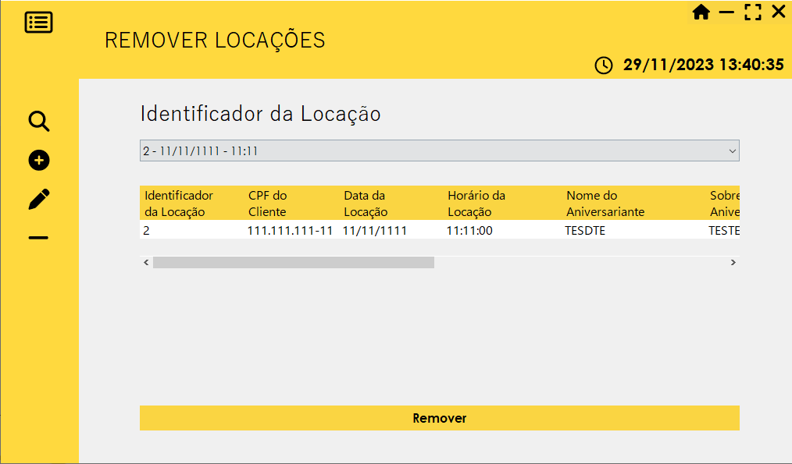
Clientes
Locações

Slide 14
05
Pesquisa e exibição

Slide 15
Pesquisa e exibição
Clientes
Você será capaz de exibir os dados dos clientes cadastrados, além disso poderá pesquisar alguma informação deles para filtrar algum cliente específico.
Exibição
Locações
Você será capaz de exibir os dados das locações cadastradas, além disso poderá pesquisar alguma informação delas para filtrar alguma locação específica.

Slide 16
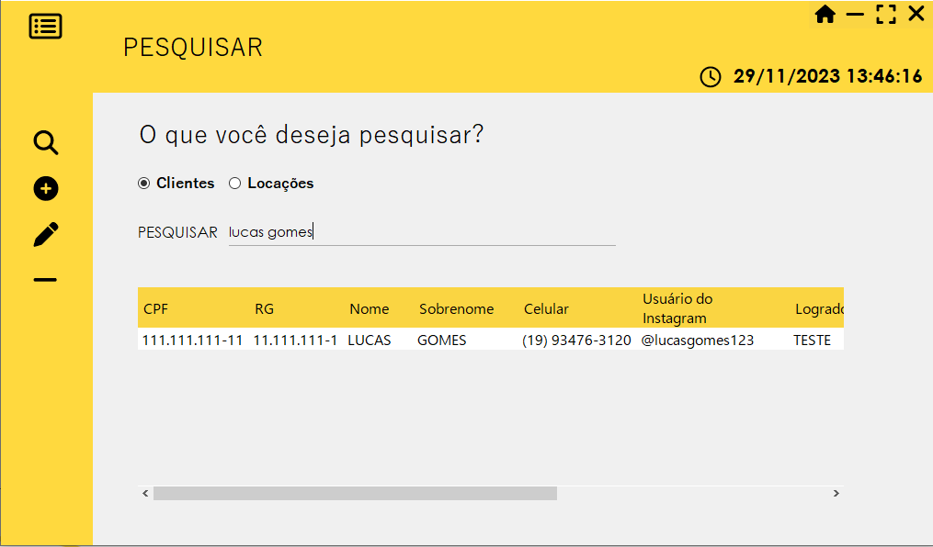
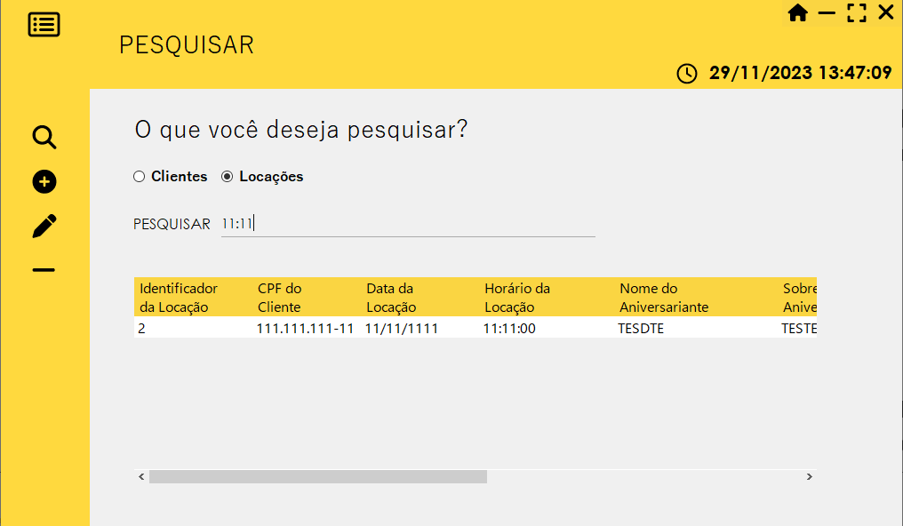
Clientes
Locações

Slide 17

Conclusão
O sistema irá proporcionar maior organização e praticidade para o gerenciamento do negócio no dia a dia, utilizando de diversos recursos para entregar o melhor resultado à você!

Slide 18
Agradecimentos
Nós da Caras Developers agradecemos toda a confiança depositada em nossa equipe.

